Slide 1
MLFlow sur Vertex AI

Slide 2
Sommaire
01
introduction de GCP
Gestion des versions des modèles
04
02
Suivi des expériences ML
05
Registre des modèles
03
Evaluation des modèles
06
Workflow complet avec Vertex AI
Notes:
Présentation pas technique. Bcp d’informations glanées au fil de l’eau. Ordres de grandeur, exemples, typologies de fraude, prévention

Slide 3
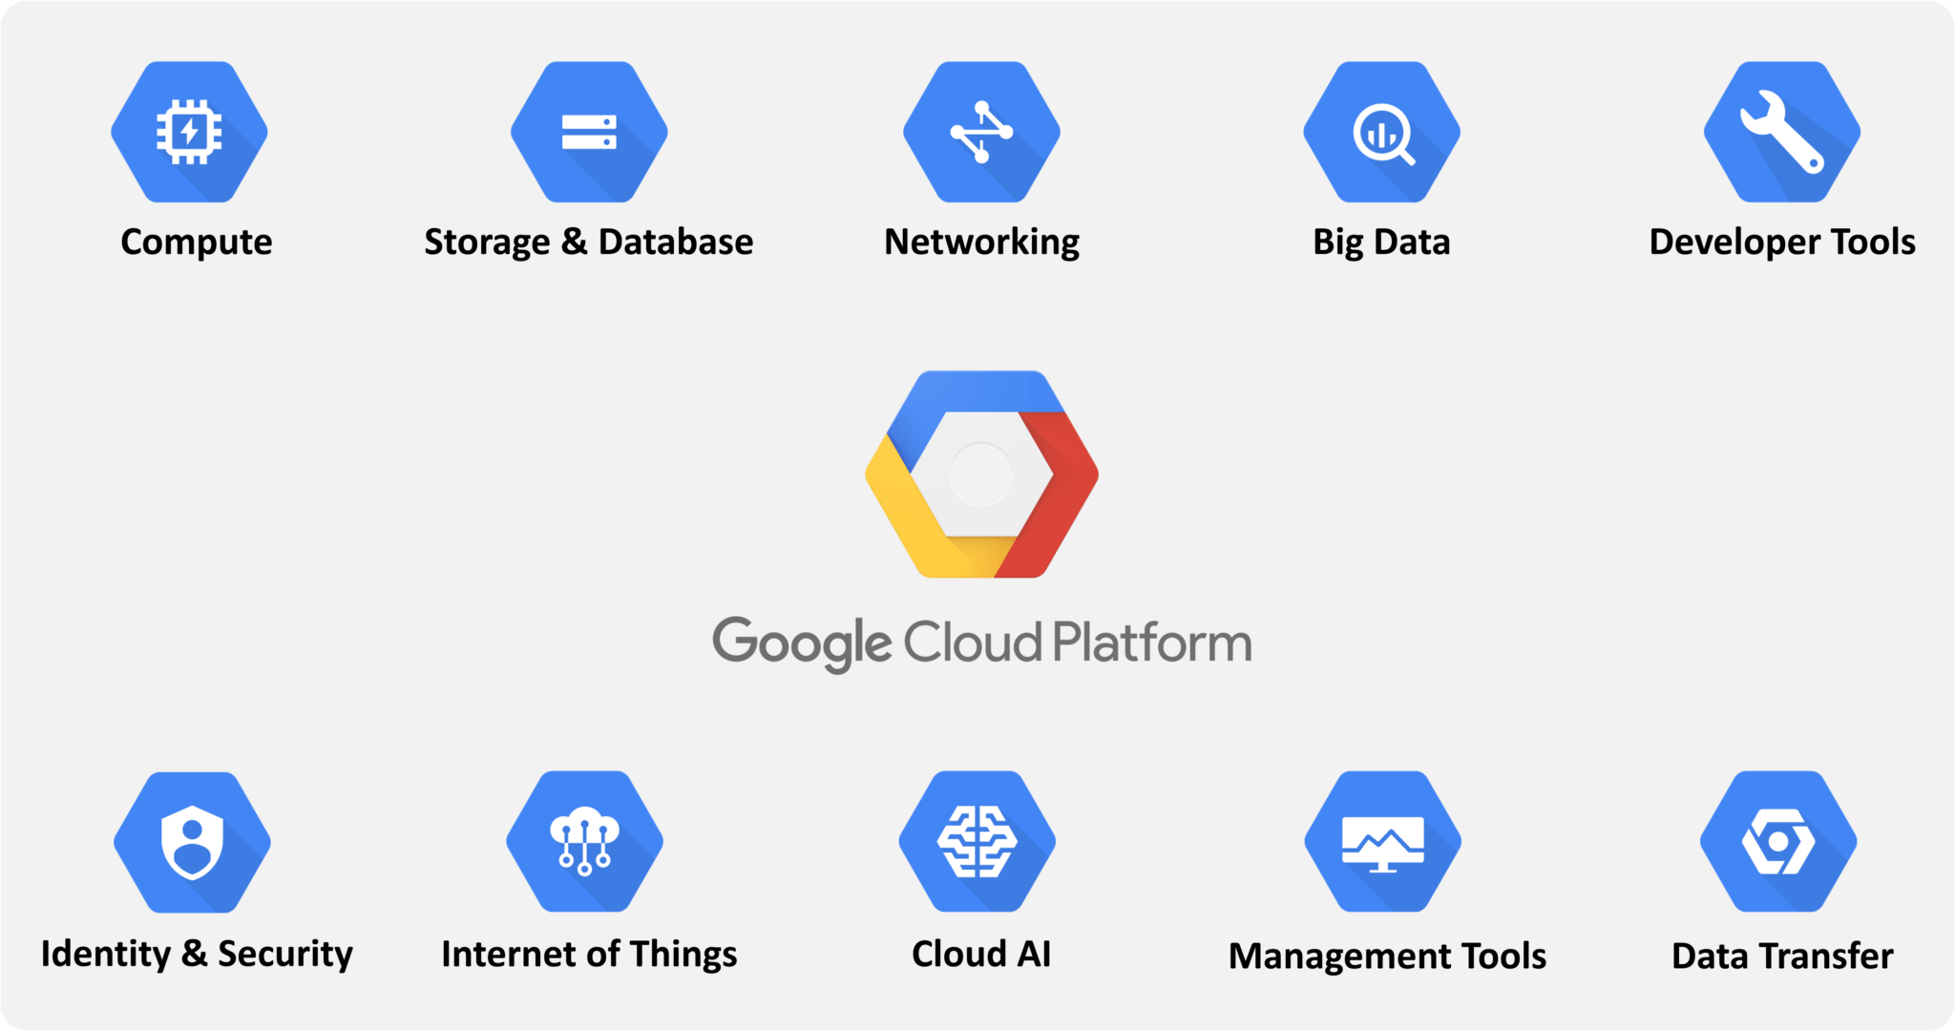
01 Introduction de GCP

Slide 4
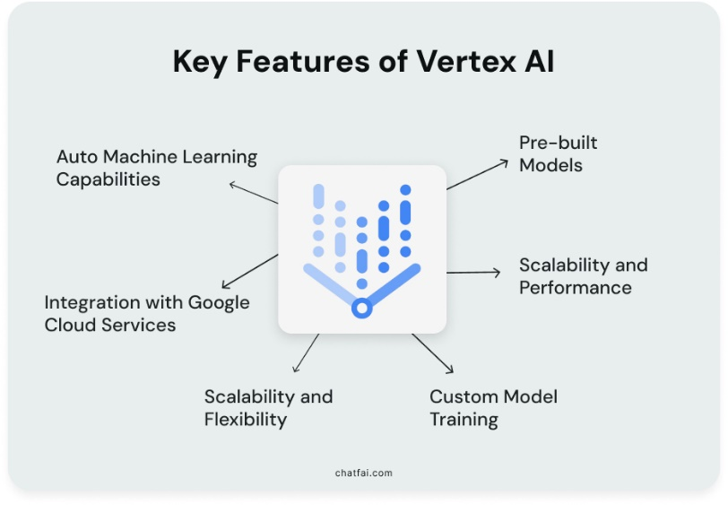
MLOps avec Vertex AI

Slide 5
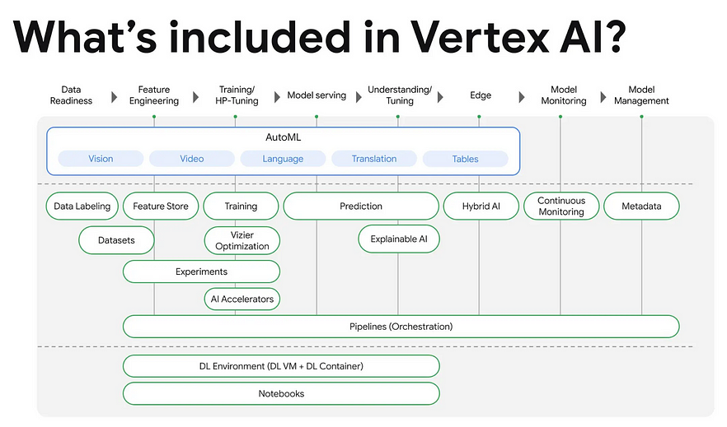
Vertex AI

Slide 6
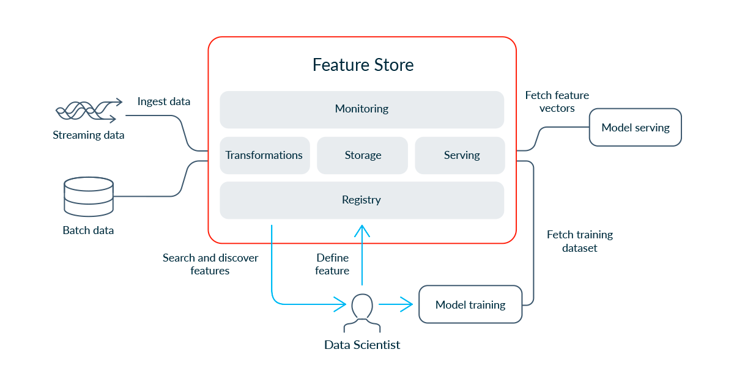
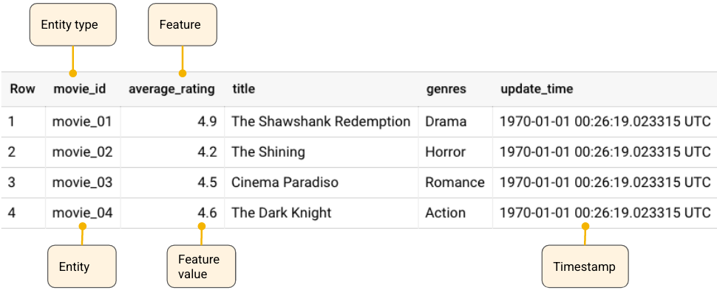
Vertex AI – Feature Store

Slide 7
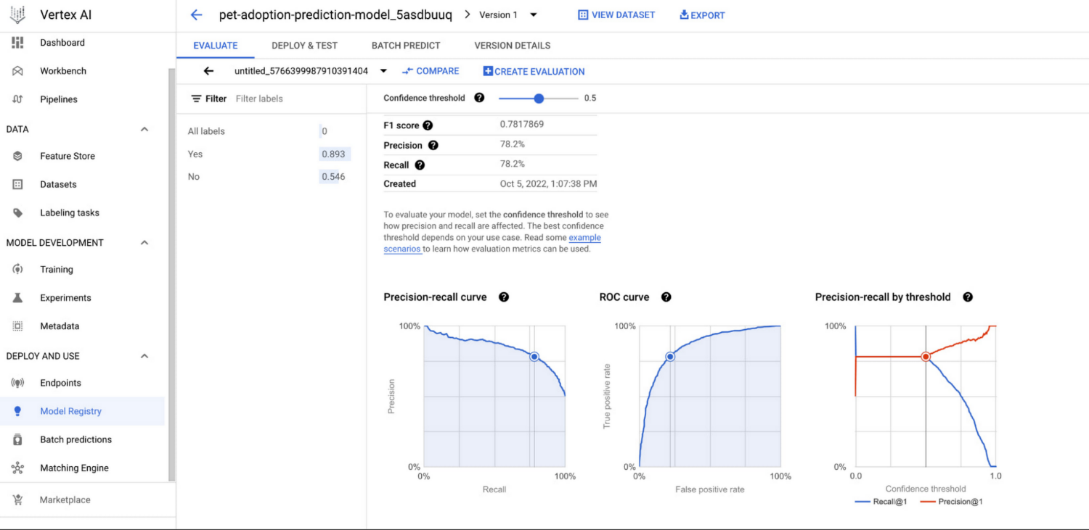
Vertex AI – Model Registry

Slide 8
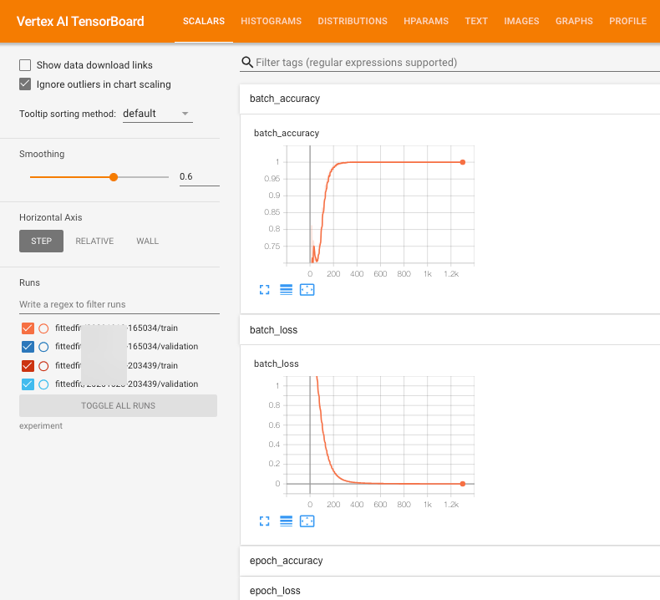
Vertex AI – Model Evaluation Tensorboard

Slide 9
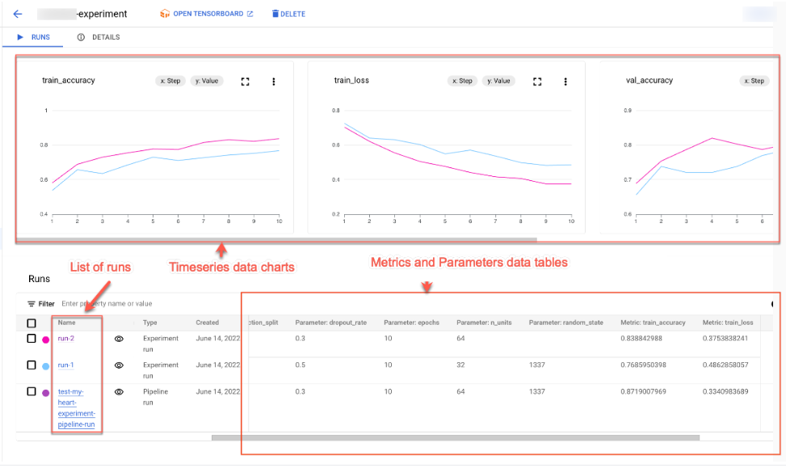
Vertex AI – Experiments

Slide 10
TP

Slide 11
01
S’acclimater à la platreforme
04
Model Registry
02
Utiliser Vertex AI via Python
05
Tensorboard
03
Naviguer dans un expériment via Python

Slide 12
TP 2 : Modèle Registry
In this tutorial, you learn how to use Vertex AI Model Registry to create and register multiple versions of a model.
This tutorial uses the following Vertex AI services and resources:
Vertex AI Model Registry
Vertex AI model resources
Vertex AI endpoint resources
The steps performed include:
Create and register a first version of a model to Vertex AI Model Registry.
Create and register a second version of a model to Vertex AI Model Registry.
Updating the model version which is the default.
Deleting a model version.
Retraining the next model version.
vertex-ai-samples/notebooks/official/model_registry/get_started_with_model_registry.ipynb at main · GoogleCloudPlatform/vertex-ai-samples · GitHub

Slide 13
TP 1 : Vertex Training
In this tutorial, you learn how to use Vertex AI Training for training a XGBoost custom model.
This tutorial uses the following Google Cloud ML services:
Vertex AI Training
Vertex AI model resource
The steps performed include:
Training using a Python package.
Report accuracy when hyperparameter tuning.
Save the model artifacts to Cloud Storage using GCSFuse.
Create a Vertex AI model resource
vertex-ai-samples/notebooks/official/custom/get_started_vertex_training_xgboost.ipynb at main · GoogleCloudPlatform/vertex-ai-samples · GitHub

Slide 14
TP 1
Entrainement déjà fait et modèle registred
Trouver quelle version est la meilleure
Objectif : appropriation des outils :
Tracking Experiments
Model Evaluation / Versionning / Registry
vertex-ai-samples/notebooks/official/model_registry/get_started_with_model_registry.ipynb at main · GoogleCloudPlatform/vertex-ai-samples · GitHub

Slide 15
TP 2
Entrainer plusieurs fois modèles avec améliorations successives
Objectif :
Tracker soit même ses entrainements et registred son modèle
vertex-ai-samples/notebooks/official/custom/get_started_vertex_training_xgboost.ipynb at main · GoogleCloudPlatform/vertex-ai-samples · GitHub

